Slide 1

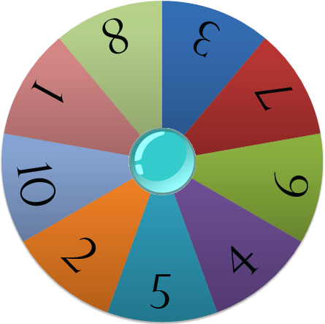

Bắt đầu

Slide 2




1
2
3
4
Bắt đầu
A
B
Trở lại

Slide 3
Câu hỏi số 1
Màn hình làm việc của Logo chia làm mấy phần? Đó là những phần nào?
2 phần: màn hình chính và cửa sổ lệnh
Quay lại
Đáp án

Slide 4
Câu hỏi số 2
Em gõ lệnh vào đâu?
Ngăn gõ lệnh
Quay lại
Đáp án

Slide 5
Câu hỏi số 3
Để vẽ hình tam giác, Rùa phải quay 1 góc bao nhiêu độ?
120 độ
Quay lại
Đáp án

Slide 6
Câu hỏi số 4
Để Rùa đi về phía trước 200 bước, em phải viết lệnh gì?
FD 200
Quay lại
Đáp án

